Slide 1

VETERINARIA SAN MARCOS
Migración del sitio
a React
Veterinaria San Marcos · estructura, rutas y componentes
Evaluación Parcial 2 · DSY1104
Notes:
Presenta el propósito principal: “Tomamos el sitio veterinario que estaba repartido en páginas HTML y lo migramos a React. Vamos a mostrar cómo cambió su estructura y cómo se mantuvieron las funciones principales”. Después se revisan algunas funciones y las pruebas. Es una aplicación académica de demostración.
Código para ubicar durante las preguntas: README.md; index.html; src/main.jsx; src/App.jsx.
Fuentes: README.md y archivos indicados; las acciones de compra y administración son demostrativas y locales.

Slide 2
ANTES Y DESPUÉS
La migración cambia la estructura y conserva el propósito
El contenido veterinario se reorganizó para que las pantallas compartan piezas y datos.
ANTES · SITIO EN HTML
AHORA · APLICACIÓN REACT
Páginas independientes
index.html · productos.html · carrito.html
src/pages · una vista por pantalla
Navegación por archivos
Cada enlace abría otro HTML
React Router elige la vista por URL
Contenido del catálogo
productos.js arma HTML y usa innerHTML
Productos.jsx recorre datos y usa ProductoCard
Interacción
JavaScript asociado a cada página
Estado React y StoreContext compartido
No se cambió el objetivo del sitio: se reorganizó cómo se construye y se navega.
02 · Veterinaria San Marcos
Notes:
Sigue la comparación como en la PPT de referencia: “Antes, la navegación estaba repartida entre archivos HTML separados, por ejemplo index.html, productos.html y carrito.html. En la versión React, las vistas viven en src/pages y React Router decide cuál mostrar según la URL. En el catálogo antiguo, js/productos.js armaba el HTML como texto y lo insertaba en un contenedor con innerHTML. Ahora Productos.jsx recorre datos y reutiliza ProductoCard. La idea era migrar la estructura sin perder el propósito del sitio”.
Código para ubicar durante las preguntas: index.html; productos.html; carrito.html; js/productos.js:139–171; src/App.jsx:1–40; src/pages/Productos.jsx:1–45; src/components/ProductoCard.jsx; src/data/productos.js; src/context/StoreContext.jsx.
Fuentes: README.md y archivos indicados; las acciones de compra y administración son demostrativas y locales.

Slide 3
IE2.1.3 · FRAMEWORK JAVASCRIPT
ARQUITECTURA DE LA MIGRACIÓN
React se monta en una raíz y ordena las vistas por ruta
index.html
src/main.jsx
src/App.jsx
src/pages
→
→
→
<div id="root">
createRoot() monta <App />
BrowserRouter + Routes
Home · Productos · Ofertas · Admin
PUNTO DE ENTRADA · SRC/MAIN.JSX
RUTAS · SRC/APP.JSX
createRoot(document.getElementById('root')).render(
<StrictMode><App /></StrictMode>
)
<BrowserRouter>
<Routes>
<Route path='/productos' element={<Productos />} />
<Route path='/ofertas' element={<Ofertas />} />
<Route path='/admin' element={<Admin />} />
</Routes>
</BrowserRouter>
Menú y pie se comparten; la ruta cambia el contenido central.
03 · Veterinaria San Marcos
Notes:
Explícala en orden, siguiendo el estilo de la PPT de tus compañeros: “index.html tiene un espacio llamado root. main.jsx inicia React dentro de ese espacio. App.jsx configura el navegador y las rutas; por ejemplo /productos muestra Productos y /ofertas muestra Ofertas. El menú y el pie se comparten, y cambia la vista central”. No hace falta aprender toda la sintaxis: basta con identificar qué archivo cumple cada paso.
Código para ubicar durante las preguntas: index.html:1–12; src/main.jsx:1–9; src/App.jsx:1–40.
Fuentes: README.md y archivos indicados; las acciones de compra y administración son demostrativas y locales.

Slide 4
MIGRACIÓN DEL CATÁLOGO
IE2.1.4 · PROPS + ESTADO
El catálogo pasó de innerHTML a componentes JSX
ANTES · JS/PRODUCTOS.JS · DOM MANUAL
AHORA · PRODUCTOS.JSX · JSX + COMPONENTE
var html = '';
for (var i = 0; i < listaProductos.length; i++) {
var producto = listaProductos[i];
html += "<div class='card'>";
...
}
contenedor.innerHTML = html;
{productosFiltrados.map((producto) => (
<ProductoCard
key={producto.id}
producto={producto}
/>
))}
LA BÚSQUEDA QUEDA EN EL ESTADO REACT
En palabras simples
const [busqueda, setBusqueda] = useState('')
<input value={busqueda}
onChange={(e) => setBusqueda(e.target.value)} />
Cada producto llega a la tarjeta como una prop. El estado guarda la búsqueda y React actualiza la lista.
Resultado de la migración: menos repetición y comportamiento más fácil de seguir.
04 · Veterinaria San Marcos
Notes:
Conecta ambos fragmentos: “En el proyecto anterior, js/productos.js construía el contenido de las tarjetas como texto y lo insertaba en el DOM con innerHTML. En React, Productos.jsx recorre la lista filtrada y renderiza un componente ProductoCard por producto. El objeto llega como prop y la estructura visual queda definida una vez en ProductoCard.jsx. Además, useState guarda la búsqueda y React actualiza los resultados”. El extracto antiguo es real pero abreviado; el fragmento React corresponde al bloque de renderizado actual.
Código para ubicar durante las preguntas: js/productos.js:147–170; src/pages/Productos.jsx:8–14, 42–44; src/components/ProductoCard.jsx:9–22; src/data/productos.js.
Fuentes: README.md y archivos indicados; las acciones de compra y administración son demostrativas y locales.

Slide 5
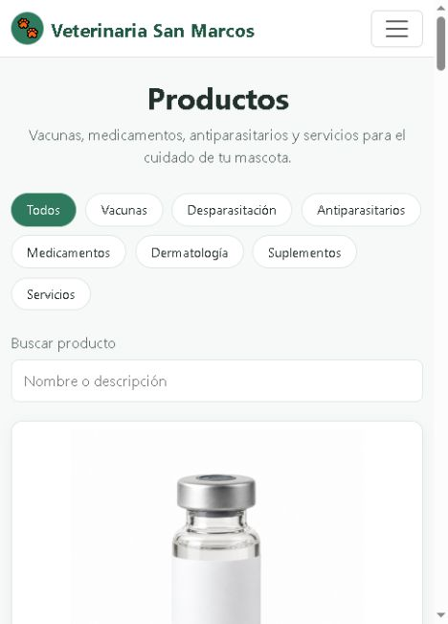
IE2.1.4 · RESPONSIVE + BOOTSTRAP
DISEÑO RESPONSIVO
El menú y el catálogo se adaptan al tamaño de pantalla
BOOTSTRAP · NAVEGACIÓN ADAPTABLE
// main.jsx
import 'bootstrap/dist/css/bootstrap.min.css'
// Menu.jsx
<Navbar expand="xl">
<Navbar.Toggle />
<Container> ... </Container>
</Navbar>
En teléfono: el botón ☰ abre la navegación. En pantalla amplia: se ven los enlaces.
EL CATÁLOGO ACOMODA LAS TARJETAS AL ESPACIO
grid-template-columns: repeat(auto-fill,
minmax(min(230px, 100%), 1fr));
Bootstrap da el menú y el contenedor; CSS Grid ordena los productos.
05 · Veterinaria San Marcos
Notes:
La pauta pide mostrar responsividad y Bootstrap. Di: “Importamos Bootstrap en main.jsx y usamos componentes React-Bootstrap como Navbar y Container. Cuando el ancho es pequeño, Navbar muestra el botón para abrir el menú; en una pantalla más ancha, los enlaces quedan desplegados. En el catálogo, CSS Grid adapta cuántas tarjetas caben según el espacio”. La captura muestra la vista móvil; para demostrar la versión amplia, muestra la pantalla en computador.
Código para ubicar durante las preguntas: src/main.jsx:3; src/App.jsx:2; src/components/Menu.jsx:1–20; src/pages/Productos.css:1–22.
Fuentes: README.md y archivos indicados; las acciones de compra y administración son demostrativas y locales.

Slide 6
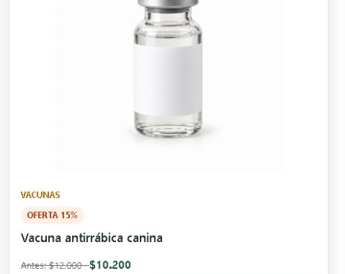
RECORRIDO DE COMPRA
Las ofertas y el carrito mantienen el mismo precio
La página muestra un pedido de principio a fin, sin procesar un pago real.
1 · CATÁLOGO
2 · OFERTA
3 · CARRITO
4 · PEDIDO
Buscar o filtrar
→
Aplicar 15% menos
→
Revisar cantidad y subtotal
→
Ver resultado de muestra
LA REGLA DEL 15% · SRC/DATA/OFERTAS.JS
const precioOriginal = producto.precioOriginal ?? producto.precio
precio: Math.round(precioOriginal * 0.85)
ANTES $12.000
AHORA $10.200
0.85 conserva el 85% del precio: equivale a descontar el 15%.
06 · Veterinaria San Marcos
Notes:
Cuenta la historia mirando la página: “En catálogo, detalle y ofertas se ve el precio rebajado. Si lo agregamos al carrito, se conserva ese precio. El subtotal se obtiene multiplicando precio por cantidad y sumando todos los productos. Al completar el pedido se ve una pantalla de éxito o fallo, pero no hay pago real”. El ejemplo de la vacuna pasa de $12.000 a $10.200.
Código para ubicar durante las preguntas: src/data/ofertas.js:8–14; src/components/ProductoCard.jsx:12–27, 38–42; src/data/carrito.js:1–22; src/pages/Carrito.jsx:27–44; src/pages/ResultadoCompra.jsx:5–29; src/App.jsx:31–33.
Fuentes: README.md y archivos indicados; las acciones de compra y administración son demostrativas y locales.

Slide 7
FORMULARIOS Y ADMINISTRACIÓN
Los formularios validan; el panel permite editar el catálogo
REVISIÓN ANTES DE CONFIRMAR
LOS PRODUCTOS SE GUARDAN EN ESTE NAVEGADOR
if (formularioValido && correosValidos) {
setValidado(true)
}
localStorage.setItem(
'vsm-productos', JSON.stringify(actualizados)
)
Si falta un dato o el correo tiene formato incorrecto, aparece un mensaje junto al campo.
CREAR
Completar los datos del producto.
EDITAR
Cambiar los datos seleccionados.
ELIMINAR
Confirmar antes de quitarlo.
La validación y el panel son demostrativos; no usan un servidor.
07 · Veterinaria San Marcos
Notes:
Puedes decir: “Los formularios revisan campos obligatorios y el formato del correo antes de mostrar confirmación. Si un dato está malo, el mensaje aparece junto al campo. En Admin se pueden crear, editar y eliminar productos. Se guardan en el navegador actual, no en un servidor”. Para mostrar el acceso de demostración: admin / admin123.
Código para ubicar durante las preguntas: src/hooks/useFormulario.js:31–46; src/components/Campo.jsx:1–56; src/pages/Admin.jsx:18–116; src/context/StoreContext.jsx:14–25.
Fuentes: README.md y archivos indicados; las acciones de compra y administración son demostrativas y locales.

Slide 8
PRUEBAS SEGÚN LA PAUTA
IE2.2.2 + IE2.3.2 · PRUEBAS
Vitest comprueba reglas pequeñas del proyecto
La versión actual contiene 9 casos escritos en 3 archivos.
CARRITO
OFERTAS
VALIDACIONES
3 casos
3 casos
3 casos
Agregar y sumar cantidades · limitar stock · calcular subtotal
Calcular 15% · no descontar otros productos · actualizar carrito
Dominio de correo · formato de RUN · confirmación de clave
EJEMPLO · TESTS/CARRITO.TEST.JS
expect(calcularSubtotal([
{ precio: 12000, cantidad: 2 },
{ precio: 9500, cantidad: 1 }
])).toBe(33500)
Ejecutar: npm run test:run
Cada prueba usa datos de ejemplo y compara el resultado esperado con el calculado.
Pauta: 10 pruebas, mocks y cobertura. Esta versión tiene 9; no hay mocks ni % de cobertura.
08 · Veterinaria San Marcos
Notes:
Explica el proceso en cuatro pasos: “El proyecto usa Vitest y el comando npm run test:run. Escribimos ejemplos para el carrito, las ofertas y las validaciones. Por ejemplo, con 2 productos a $12.000 y otro a $9.500, esperamos $33.500 de subtotal. La prueba compara ese valor con el que calcula la función”. Importante: por indicación del profesor se usa Vitest en vez de Jasmine/Karma. El código actual contiene 9 casos, no 10; son pruebas de funciones, no renderizan componentes ni manipulan DOM. No emplean mocks porque no dependen de servicios externos. No se debe afirmar que aprobaron ni inventar cobertura sin ejecutar el comando y configurar la medición. La pauta pide 10 y mocks, así que reconoce con transparencia el alcance real.
Código para ubicar durante las preguntas: tests/carrito.test.js:1–23; tests/ofertas.test.js:1–29; tests/validaciones.test.js:1–26; package.json:8–13; vite.config.js:1–8; Documento de Cobertura del Testing, secciones 3–6 (describe una versión anterior con 6 casos).
Fuentes: README.md y archivos indicados; las acciones de compra y administración son demostrativas y locales.

Slide 9
Alcance actual y demostración
IMPLEMENTADO
FUERA DEL ALCANCE
Catálogo con filtros
Ofertas en productos y carrito
Formulario y pedido de muestra
Panel local para productos
Menú adaptable a móvil
Backend y API
Inicio de sesión seguro
Pago real o reservas de hora
Métrica porcentual de cobertura
Demo: Home → productos → filtros → oferta → carrito → formulario → resultado → Admin → Vitest.
Sin backend, pago real ni cobertura porcentual. La pauta pide 10 pruebas; hay 9.
Notes:
Cierra diciendo con honestidad qué está implementado y qué no. Luego muestra, en este orden: Home; Productos (buscar y filtrar); Ofertas (mostrar el 15% y el precio actualizado); agrega al carrito y explica subtotal; prueba un campo inválido y luego completa el pedido; muestra resultado exitoso o fallido; entra en Admin y enseña crear/editar/eliminar; termina mostrando los tres archivos de Vitest. En la ronda de preguntas, ubica el archivo y la línea indicados en las diapositivas.
Código para ubicar durante las preguntas: README.md, Alcance académico; src/App.jsx:25–43; src/pages/Productos.jsx; src/pages/Ofertas.jsx; src/pages/Carrito.jsx; src/pages/ResultadoCompra.jsx; src/pages/Admin.jsx; tests/.
Fuentes: README.md y archivos indicados; las acciones de compra y administración son demostrativas y locales.

